Slide 1
國立政治大學 · 資訊科學系 · 資料庫管理(SQL)期末專題 · 2026 春
F I N A L P R O J E C T P R O P O S A L
畢業學分檢核系統
Graduation Credit Verification System — 學生端自助式畢業進度查詢與規劃工具
系 統 定 位
問 題 情 境
本系統為一套 Web-based 畢業學分檢核工具,提供學生端介面查詢個人修課紀錄、即時計算各類學分達成度,並依入學年度對應之畢業規則自動判定畢業條件。另規劃補修課程推薦與教室走動預警兩項擴充功能,於核心完成後視時間餘裕實作。
學生欲確認自身畢業進度,須查閱系所修業規定 PDF、比對個人修課紀錄、人工加總各類別學分,過程繁瑣且容易誤判。系統化自助檢核工具可降低查詢成本、避免漏修必修,並輔助學期選課決策。
目 標 使 用 者
功 能 規 劃
在學學生:自助查詢畢業進度與選課決策
F1
登入(學號)
F2
上傳修課紀錄
(範圍外:導師、系辦行政人員)
F3
修課紀錄查詢
F4
畢業檢核明細
核 心 研 究 問 題
F5
畢業進度總覽
畢業規則如何被結構化為可被 SQL 自動判定的資料
新舊入學年度規則並存之版本化資料表設計
擴 充 規 劃 (時間允許實作)
課程類別二階分類(main_type / sub_type)對應規則檢核
F6
補修課程推薦
F7
教室走動預警
單一系所(資科系)
僅學生端
無管理後台
地端 docker-compose
AI 輔助開發
1 / 10

Slide 2
系統架構與技術選型
2 / 6
Three-tier Architecture · Containerized On-Premise Deployment
T E C H S T A C K
U S E R F L O W ( 學 生 端 主 要 流 程 )
層級
技術
說明
階段 1
登入
階段 2
上傳 + 檢核
階段 3
顯示進度
前端
React 18
Vite · TypeScript · Tailwind
使用者
輸入學號 + 密碼
選擇並上傳 CSV
檢視畢業進度與缺漏
後端
FastAPI
Python 3.11 · Pydantic v2
ORM
SQLAlchemy 2.0
含 Alembic migration
前端 React
POST /auth/login
POST /enrollments/upload
GET /credit-check/me → render(JSON)
資料庫
MySQL 8
關聯式資料庫
容器化
docker-compose
frontend / backend / db
後端 FastAPI
驗證
parse + INSERT records
rule loop + 聚合學分
壓測
K6
HTTP endpoint · JS 腳本
版控
Git + GitHub
提交github 連結
資料庫 MySQL
SELECT student
INSERT records
SELECT graduation_rule + JOIN
↓ 同階段各層處理路徑 · → 時間軸 (Phase 1 → 2 → 3)

Slide 3
系統介面概覽
3 / 6
四個核心畫面(F1–F5)+ 擴充規劃預覽(F6 / F7)
localhost:3000/login
localhost:3000/dashboard
擴 充 規 劃 Future Work
學
王同學,你好
70%
資科系 · 111 入學 · 已修 89 / 應修 128
F6
補修課程推薦
畢業學分檢核系統
系必修
32 / 40 學分
Graduation Credit Verification
依學生缺漏類別 + 同儕通過率排序,推薦學期可補修課程清單。需擴充查詢邏輯與排序權重設計。
學號(例:111703001)
通識
22 / 28 學分
密碼
89
39
3
112-2
登入
已修通過
尚缺學分
缺必修課
當前學期
F7
教室走動預警
① 登入
F1
② 畢業進度總覽
F4 + F5
計算同學生連續課堂之教室距離與步行時間。需新增 Classroom / Building_distance schema 與 self-join 查詢。
localhost:3000/enrollments
localhost:3000/check
⬆ 拖曳 CSV 或點擊上傳
畢業檢核明細
8 規則 · 5 達成 / 3 待補
UTF-8 編碼 · 從教務系統 / qrysub 匯出
系必修課全數通過
✓
REQUIRED_ALL · 12/12 門
最近上傳:2026-05-15 共 64 筆
通識學分 ≥ 28
!
學期
課號
課名
學分
成績
MIN_CREDITS · 22/28 · 差 6
112-2
CS101
計算機概論
3
A
系選修 ≥ 18
✗
MIN_CREDITS · 6/18 · 差 12
112-2
CS203
資料結構
3
A-
體育 4 學期
✓
112-2
CS301
資料庫管理
3
B+
MIN_COURSES · 4/4
112-1
MA101
微積分(一)
3
F
英文檢定門檻
!
未上傳成績單
於 W1–W5 核心完成後啟動
③ 修課紀錄
F2 + F3
④ 檢核明細
F4

Slide 4
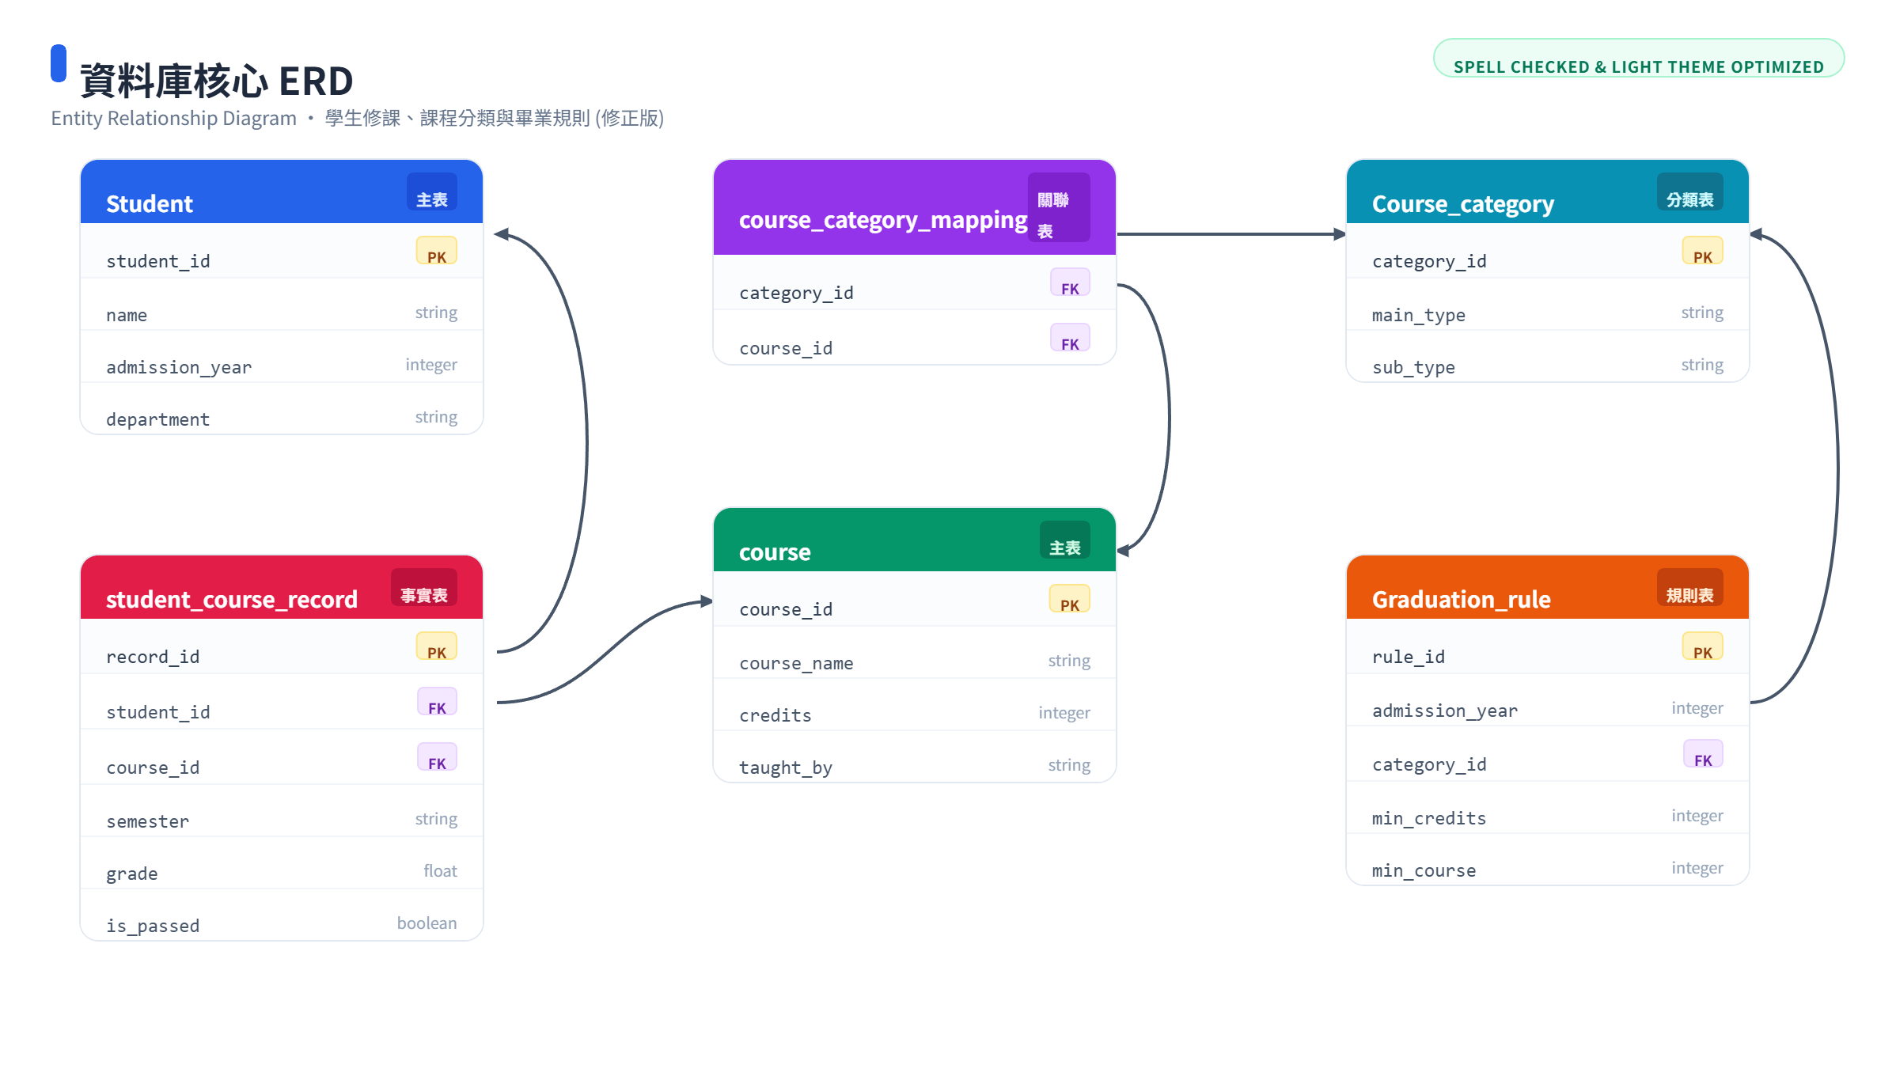
資料庫核心 ERD
5 / 6
Entity Relationship Model · 學生修課、課程分類與畢業規則
ER Diagram
N O T E S
01
修課紀錄為事實表
N
M
保存 semester、grade、is_passed，支撐即時畢業條件判定。
N
1
N
N
02
課程分類採 N:M
1
M
Course_category_mapping 讓一門課可對應多個 main_type / sub_type。
N
1
03
規則依年度版本化
graduation_rule 以 admission_year 連結分類門檻，降低新舊制混淆。
核心資料流：Student → Student_course_record → Course / Course_category_mapping → Graduation_rule
Notes:
「針對這個架構，有三個設計上的重點（Notes）想跟大家報告：
第一，修課紀錄作為事實表： 所有的成績與通過判定（is_passed）都集中在修課紀錄表，這樣當我們在跑畢業審查的程式時，可以直接從這張表撈取數據進行即時判定，提升效能。
第二，課程分類採用 N:M 設計： 這打破了傳統一門課只能屬於一個系所或分類的限制，完美支援跨領域學程或通識課程的多重分類需求。
第三，規則依年度版本化： 這是我們特別考量到新舊制混淆的問題。Graduation_rule 中引入了 Admission_year（入學年度）。這代表即使學校在 115 學年度修改了畢業門檻，113 學年度入學的學生依然會正確對應到他們當年的畢業規則，確保資料的歷史準確性。
底部備註部分，目前字體與命名沿用原圖，後續在實際進入 SQL 開發時，我們會再依據資料庫命名規範，統一微調大小寫與複數格式。以上是核心 ERD 的說明，謝謝大家。」

Slide 5
小組分工：
前端：楊從廉、邱可瑄
後端：莊育信、王鈞毅
資料庫：張曼詩、楊子儀
PM：柯冠宇、周俊和
THANKS!

Slide 6
核心技術選用
4 / 6
SQLAlchemy ORM · K6 Load Testing
C O R E T E C H D E C I S I O N
ORM：SQLAlchemy 2.0
資料層
壓測工具：K6
效能層
壓測流程
定義與運作：將 MySQL 資料表對映為 Python 類別，用操作「物件」的方式處理學籍、修課與成績資料。
K6
接收請求
SQLAlchemy
MySQL
FastAPI
安全與防護：內建參數化查詢，降低 SQL Injection 與手寫 SQL 錯誤造成的資料風險。
回傳結果
高併發模擬：以畢業季「千人瞬間湧入」查詢畢業檢核為場景，找出 API、ORM 與資料庫瓶頸。
複雜關聯處理：以 relationship 對應「學生－修課－畢業門檻」等 N:M 與交會表情境。
效能評估：產出可讀性高的指標報告，檢測系統並回饋查詢流程與索引設計優化。
核心定位：提升開發效率，同時守住資料安全與關聯一致性
核心定位：提早偵測效能極限，確保尖峰時段穩定回應
Notes:
這一頁主要說明我們選用的兩個核心技術。
左邊是 SQLAlchemy ORM，它負責連接 FastAPI 後端和 MySQL 資料庫。 因為我們的系統有學生、修課紀錄、課程分類、畢業規則等多張表，而且關聯比較多，所以使用 ORM 可以把資料表對應成 Python 類別，讓後端用物件的方式操作資料，降低手寫 SQL 的複雜度。同時 SQLAlchemy 也支援參數化查詢，可以降低 SQL Injection 風險。
右邊是 K6，它是壓力測試工具。 我們會用它模擬畢業季大量學生同時查詢畢業進度的情境，測試流程會從 K6 發送請求到 FastAPI，再透過 SQLAlchemy 查詢 MySQL。 透過這個流程，我們可以觀察 API 回應時間、錯誤率和資料庫瓶頸，進一步優化查詢效能與索引設計。
以這頁的這兩個方法，分別是是為了讓資料操作更安全、好維護；K6 是為了確保系統在高併發情況下仍能穩定回應。

Slide 7
Student
Student_id | PK
Name
Admission_year
department
Course_category_mapping
Catogory_id | FK
Course_id | FK
Course_catagory
Catogory_id | PK
Main_type
Sub_type
Student_course_record
Record_id | PK
Student_id | FK
Course_id | FK
semester
Grade
Is_passed
course
Course_id | PK
Course_name
Credits
Taught_by
Graduation_rule
Rule_id | PK
Admission_year
Catogory_id | FK
Min_credits
Min_course

